Slide 1

ZİRAAT FAKÜLTESİ
TARIMSAL BİYOTEKNOLOJİ BÖLÜMÜ
ZMT202-GENETİK
DOÇ. DR. LEVENT MERCAN

Slide 2

Genetiğin Temel Terminolojisi
ZMT202-GENETİK
Hafta-2

Slide 3
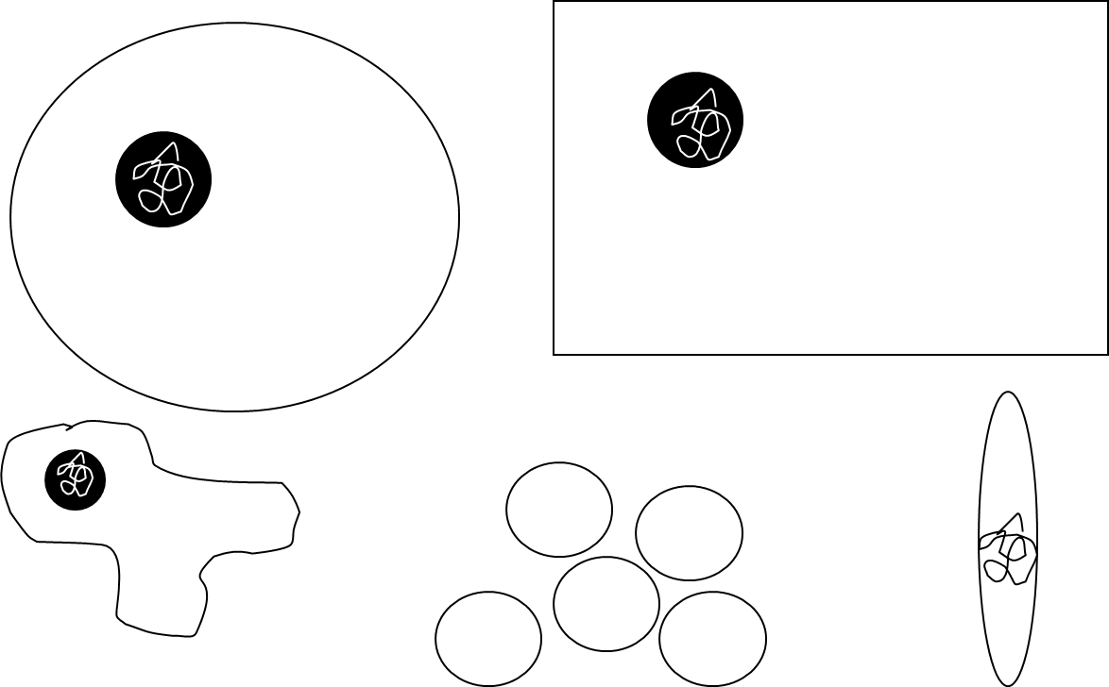

- Hücrelerin büyüklük ve şekilleri türden türe göre değişebilir.
- Aynı bireyin çeşitli dokularında bile hücre şekilleri farklı olabilir.
Hücreler

Slide 4
Ökaryot hücrenin temel özelliği genetik malzemelerinin zarla çevrili bir çekirdek içinde yer almasıdır.
Prokaryotlarda ise kalıtsal materyal sitoplazma içerisine dağılmıştır.
Ökaryotlar zarlı ve zarsız organellere sahiptirler.
Prokaryotların ise zarla çevrili organelleri (mitokondri, kloroplast gibi) yoktur. Sahip oldukları tek organel ribozomdur.
Organizma ökaryotik ya da prokaryotik olsun DNA hücreyi proteinleri üretmek için yönetir.
Proteinler: dokuları, pigmentleri, hormonları, enzimleri, verim özelliklerini vs. meydana getirirler.

Slide 5
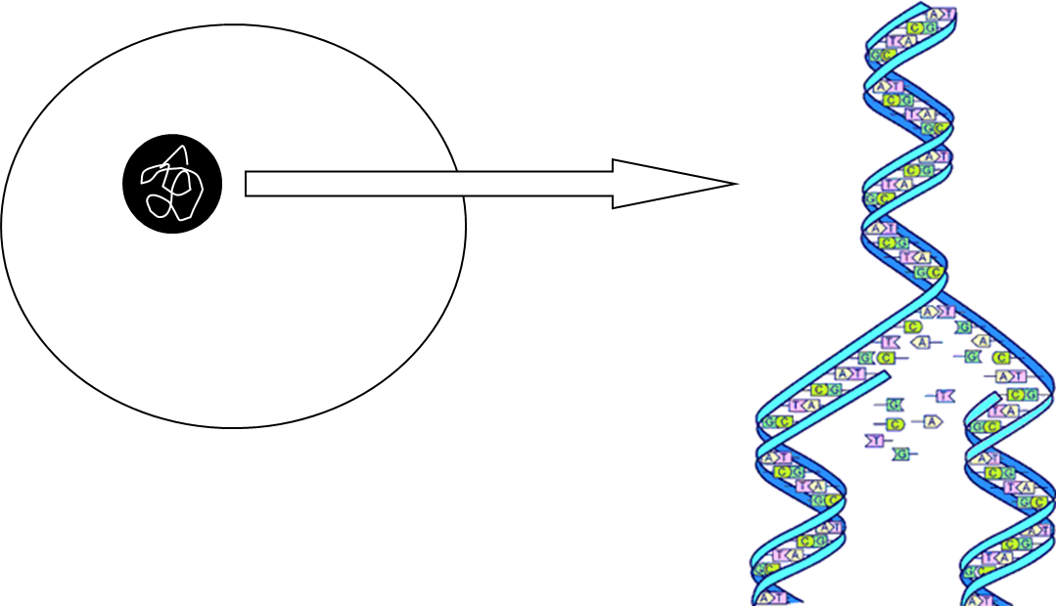
İnterfaz sırasında DNA zinciri ip gibi uzun ve ince ancak çift sarmal şeklindedir.

Slide 6
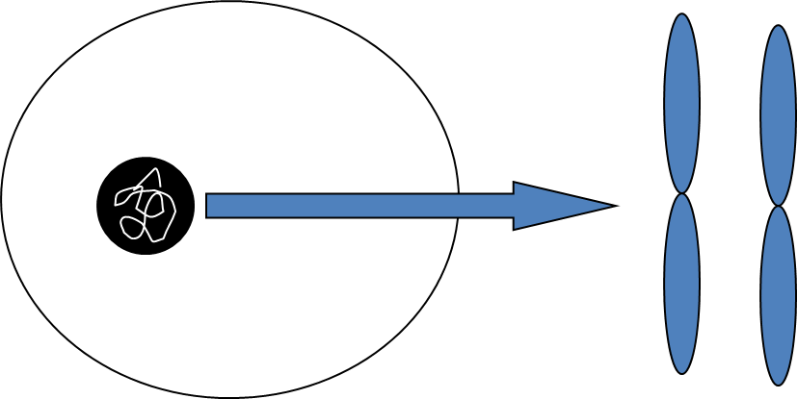
Profaz sırasında DNA zincirleri topaklanarak daha yoğun ancak daha ince bir durum alırlar buna kromozom denir.
Her tür kendine özgü sayıda homolog kromozom içerir.
Diploid eşeysel üreyen türlerde kromozom çiftlerini oluşturan homolog kromozomlardan her biri ebeveynlerin birinden gelir)

Slide 7
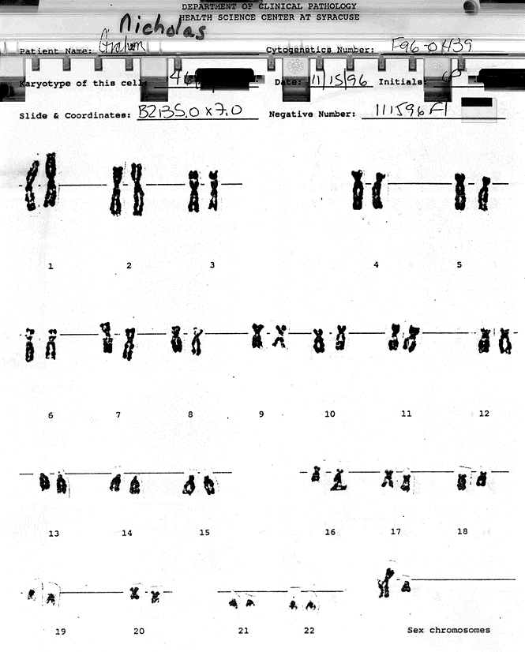
Homolog kromozom çiftleri karyotipleme esnasında en büyükten en küçüğe doğru sıralanarak isimlendirilirler.
Homolog kromozom çiftlerinden her biri ana ve babadan gelir.

Slide 8
Genler, spesifik proteinlerin yapılmasını sağlayan talimatları veren kromozomlar üzerindeki bölümlerdir.
Örneğin: Tohum rengi, tohum şekli, koçandaki sıra sayısı, kürk rengi, yapağı tekstürü, göz rengi, boy uzunluğu, deri rengi… gibi özellikler bu genler tarafından kontrol edilir.

Slide 9
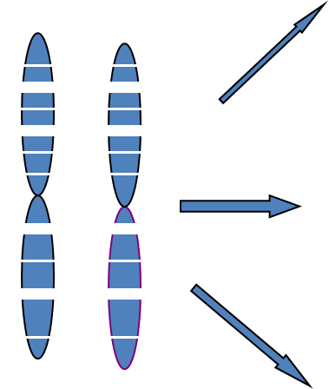
Bazı özellikler bir kromozom çifti üzerindeki tek bir gen tarafından kontrol edilir. Örneğin;
İnsanda ayrık kulak (D), yapışık kulak (d)
Uzun başparmak (H), Normal başparmak (h)
Yarık damak (C), Normal damak (c)

Slide 10
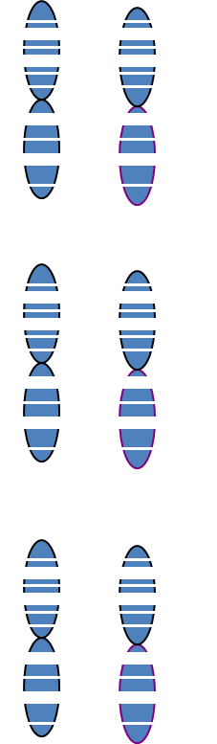
Tek gen çifti tarafından kontrol edilen özellikler
genotip fenotip
DD Ayrı kulak lobları için homozigot
Dd Heterozigot
dd Yapışık kulak için homozigot

Slide 11
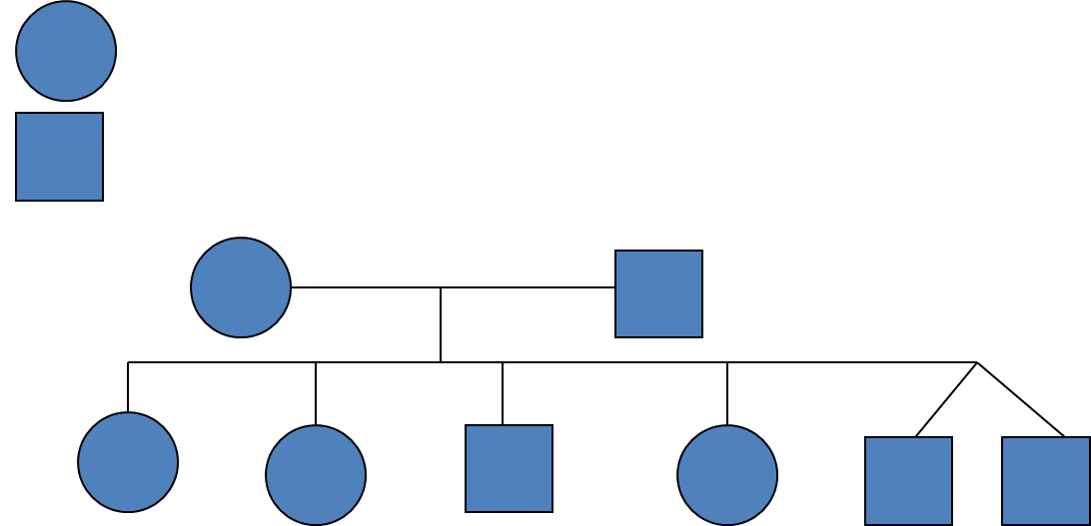
Pedigri kartları
Aile kayıtları özellikleri izlemede kolaylıklar sağlar
Dişiler
Erkekler

Slide 12
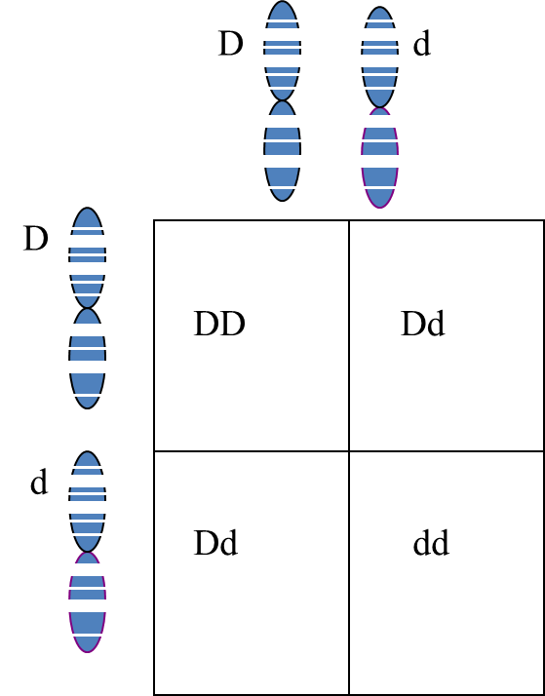
Fenotip ve Genotip oranlarının tahmini
Homolog kromozom çiftlerini oluşturan herbir kromozom ana ya da babadan geldiğini bildiğimizden ebeveynlerin genotiplerini biliyorsak Punnett karesinde yerine koyduğumuzda yavruların genotiplerini tahmin edebiliriz.
Genotip oranı:
¼ = 25% DD
2/4 = 50% Dd
¼ = 25% dd
Fenotip oranı:
¾ = 75% ayrık kulak
¼ = 25% bitişik

Slide 13
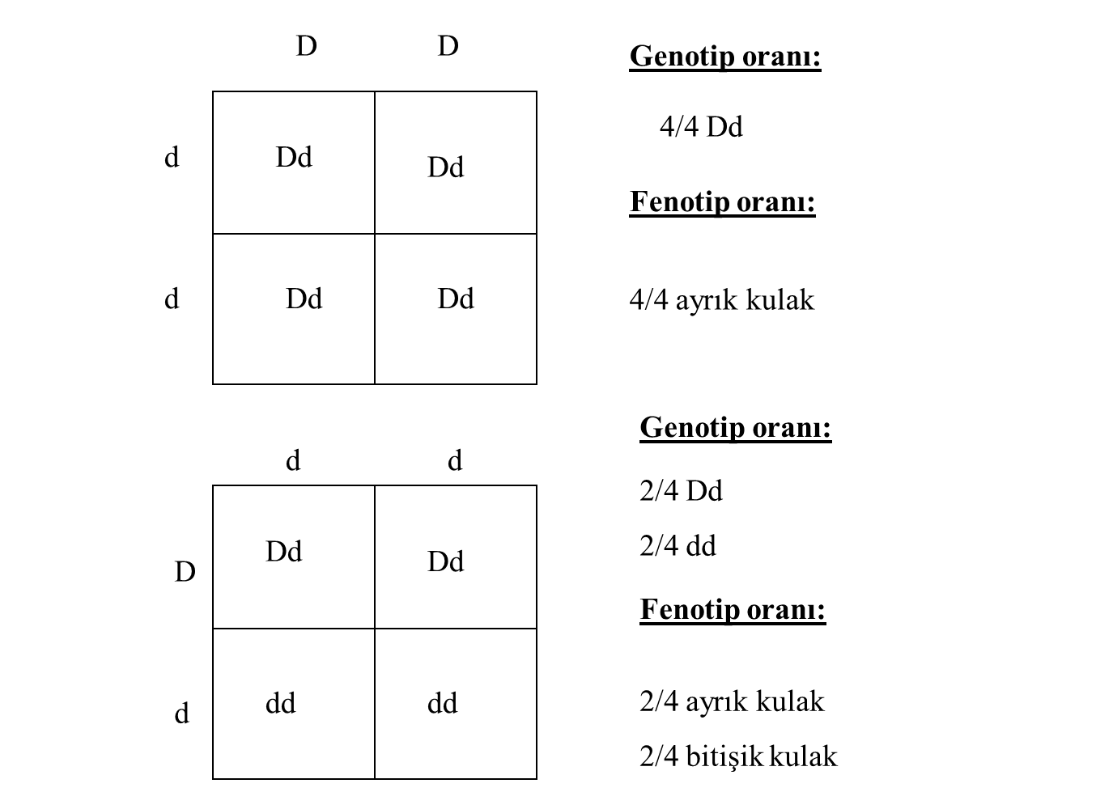
Örnek

Slide 14
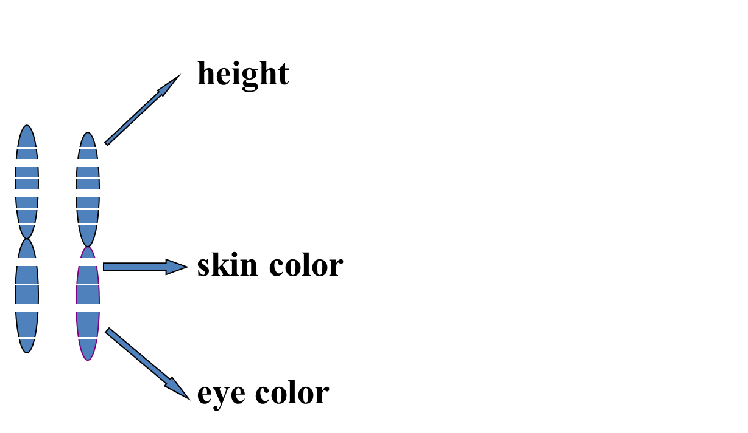
Örneğin;

Slide 15
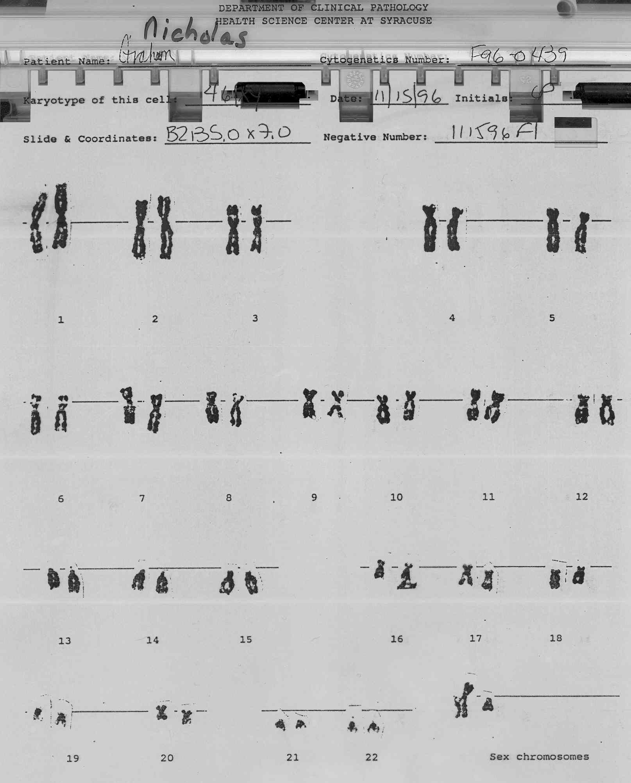
Bazı özellikler farklı kromozomlar üzerindeki birden çok gen tarafından kontrol edilir.
Canlı ağırlık: Kromozom; 1,3,6,9…(?)
Süt verimi: Kromozom;
3,4,6,10… (?)
Yumurta verimi: Kromozom; 2,17,22…(?)

Slide 16
Çoklu genler: Karakterlerin içerdiği varyasyonun neden olduğunu açıklar.
Süt verimi:
Hangi kromozomlar?
Hangi bölgesinde?

Slide 17
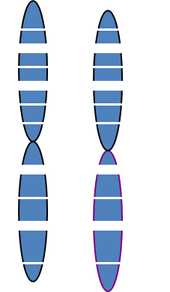
Cinsiyetle ilgili genler: “kırık genler” X kromozomunun üst yarısında bulunur.
Örneğin) kırmızı/yeşil renk körlüğü, hemofili gibi

Slide 18
Mutasyonlar
Genin orijinal yapısındaki değişikliklerdir
Genellikle organizmanın bütünü için zararlı değildirler.
Hücre ölümüne sebep olabilirler
Normalden fazla miktarda hücre üretimine neden olabilirler
Mutasyon yumurta ya da spermde gerçekleşirse yavrularda daha çok varyasyona neden olabilir.
Yavruda doğurganlıkla ilgili genetik arazlara neden olabilirler.

Slide 19
Mutajenler
Mutasyona neden olurlar;
Pestisitler
Fabrika artıkları
Radyasyon
Güneş
TV
Bilgisayar
Cep telefonu
Taşınabilir telefonlar…

Slide 20
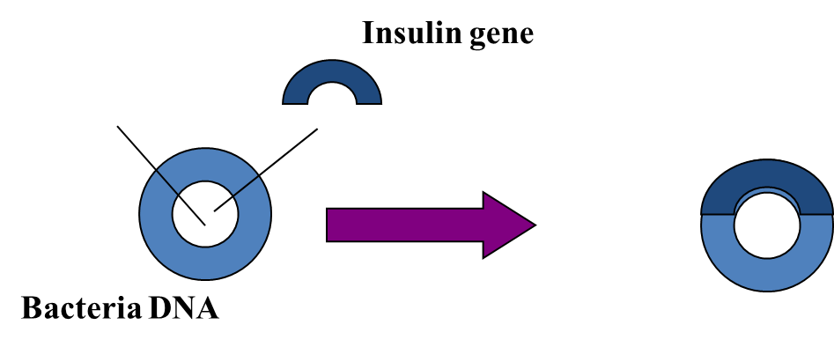
Genetik Mühendisliği
Rekombinant DNA:
Yabancı bir DNA’nın bir organizmadan diğerinin DNA’sına eklenmesidir.
İnsülin üretimi için insandan bakterilere gen transferi gibi.

Slide 21
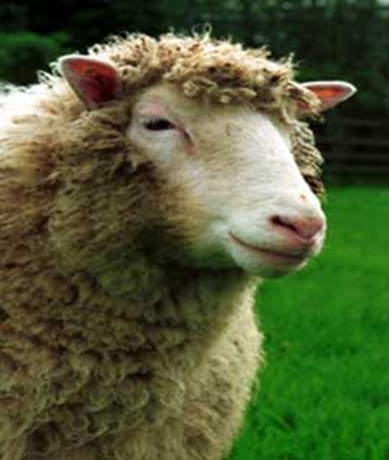
Genetik Mühendisliği
Klonlama: Yapay olarak genetik ikizin üretilmesidir
Kopya koyun Dolly

